Slide 1
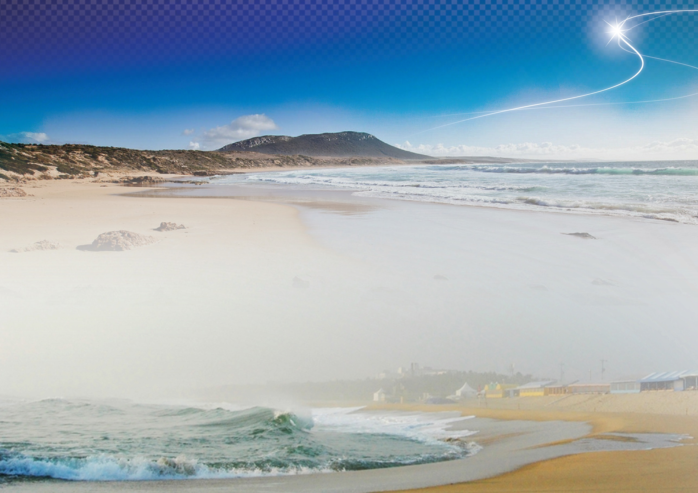
8th EGO Meeting
and Glider Workshop
Deintensification of typhoon Soulik by a rapid ocean destratification in the coastal waters of west Jeju Island, Korea
21 May 2019
Hak Soo Lim, Travis Miles*, Scott Glenn*, Josh Kohut*, Cliff Watkins*, M.W. Kim, Y.B. Son, J.Y. Jeong and J.S. Shim
Marine Disaster Research Center, KIOST
*Center for Ocean Observing Leadership, DMCS, Rutgers Univ.

Slide 2
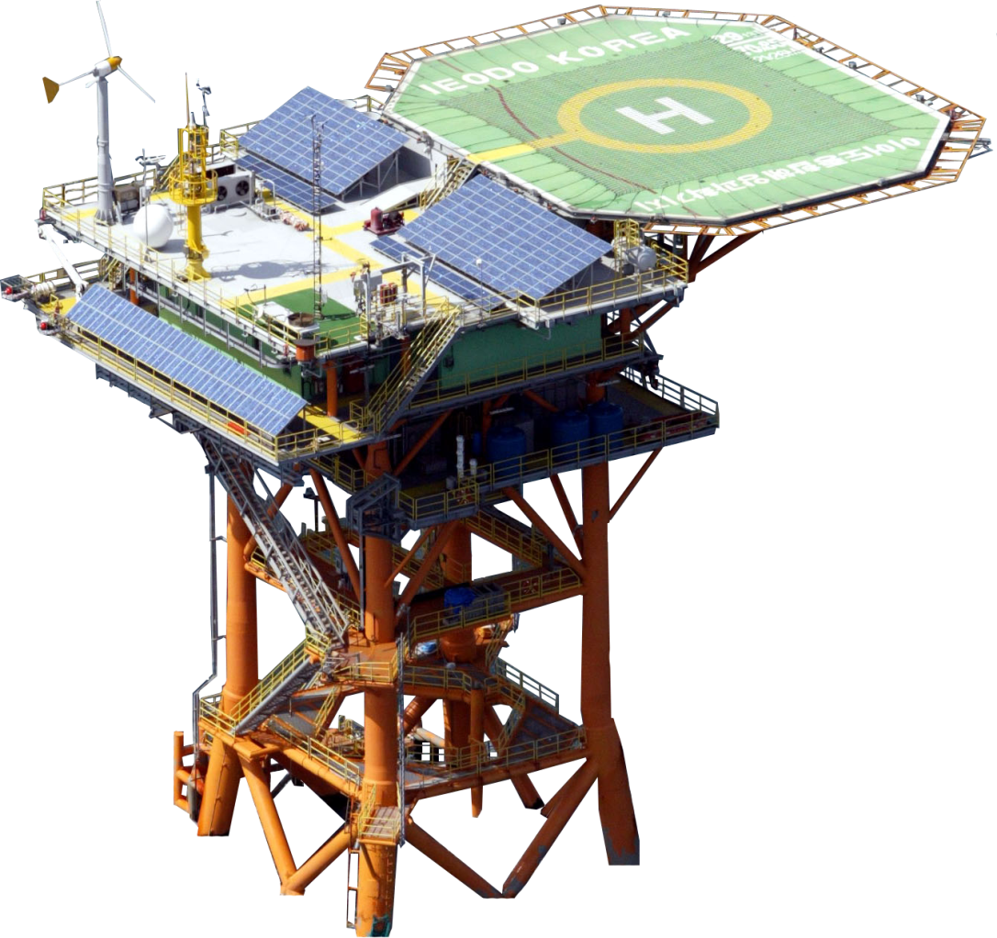
1
Typhoon: SOULIK (1819)
2
Glider Deployment at Jeju
3
Ieodo & Moslpo Obs.
4
Glider Observation
5
Data Analysis
6
Conclusions

Slide 3
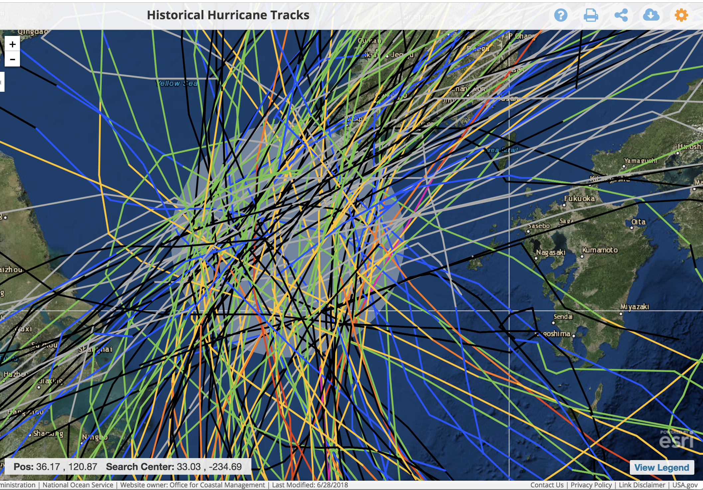
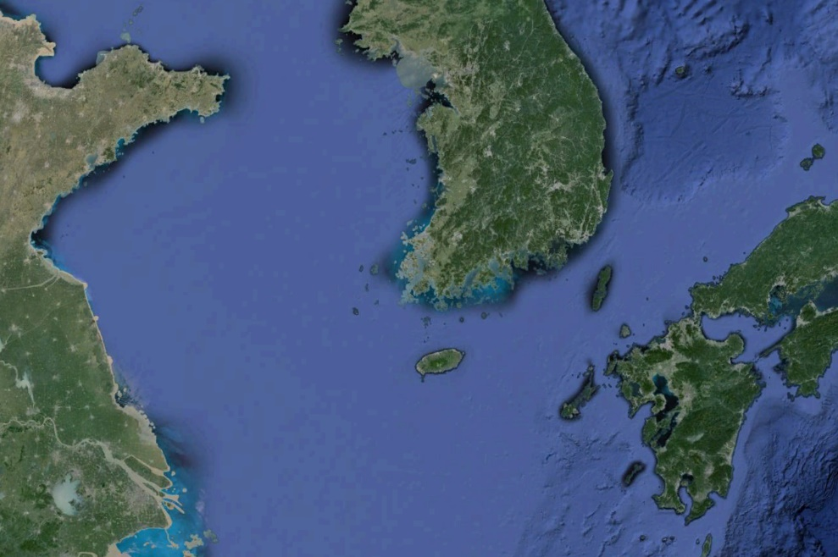
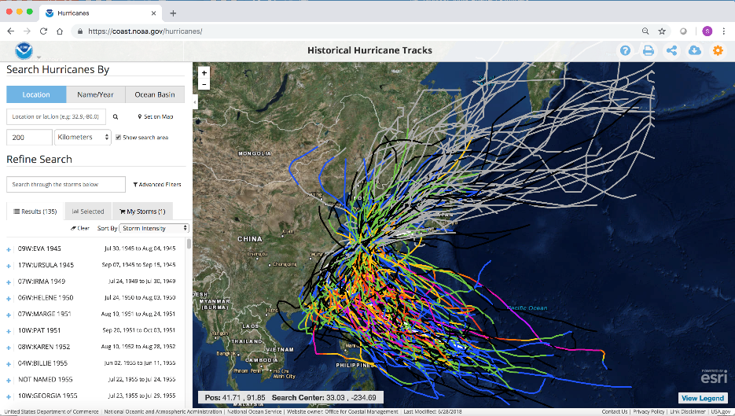
1
1. Background
Historical Typhoon Tracks for a 200km circle
Korea
Jeju
종합해양과학기지 구축 및 활용연구
Notes:
항내 매몰이 심한 국가어항 준설현황(2006~2010년)을 살펴보면 년평균 약 300,000m3/년 비용은 4,253백만원/년으로 시행하고 있는 것으로 조사되었으며 이에 따른 원인분석을 위한 기 수행된 모니터링 용역은 9건 (4,251백만원)이 소요된 것으로 조사되어 항내 매몰을 저감할 수 있는 우회양빈 기술개발이 필요한 것으로 조사되었습니다.

Slide 4
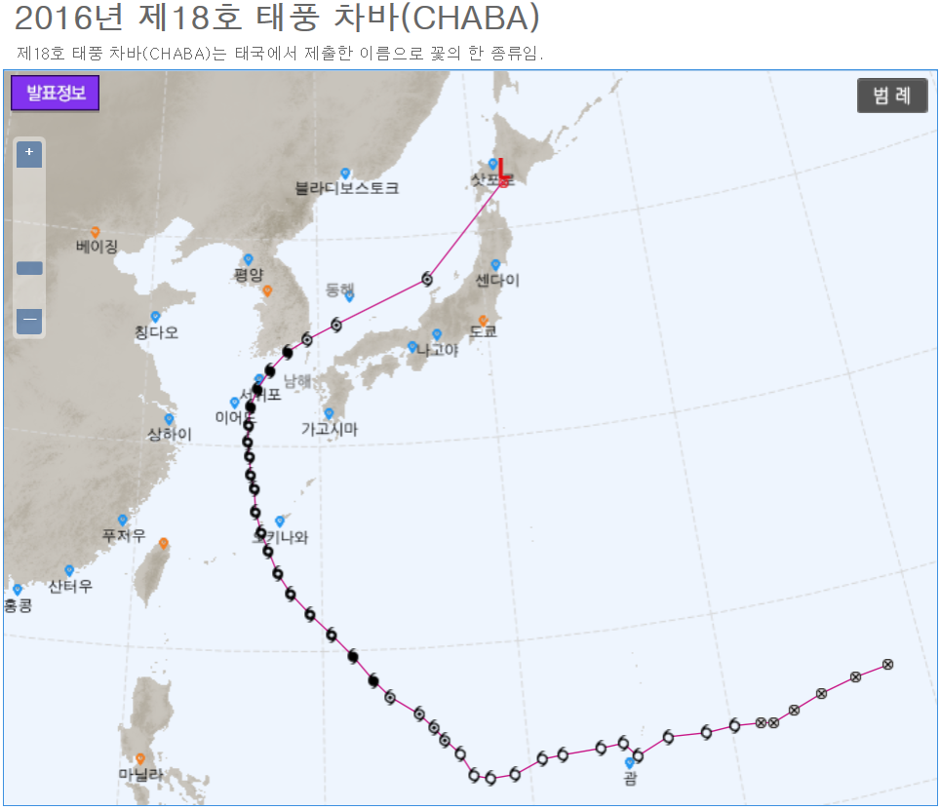
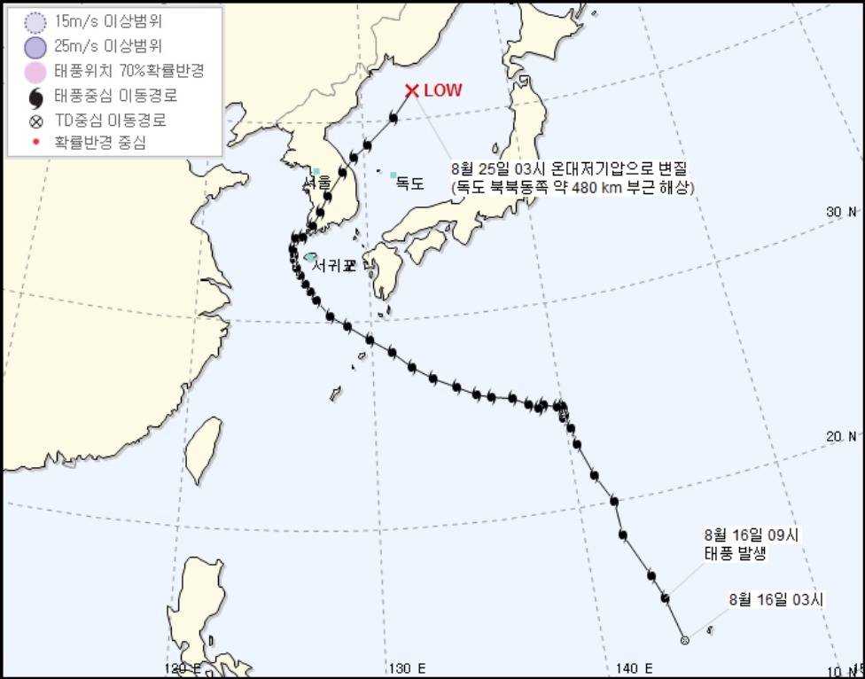
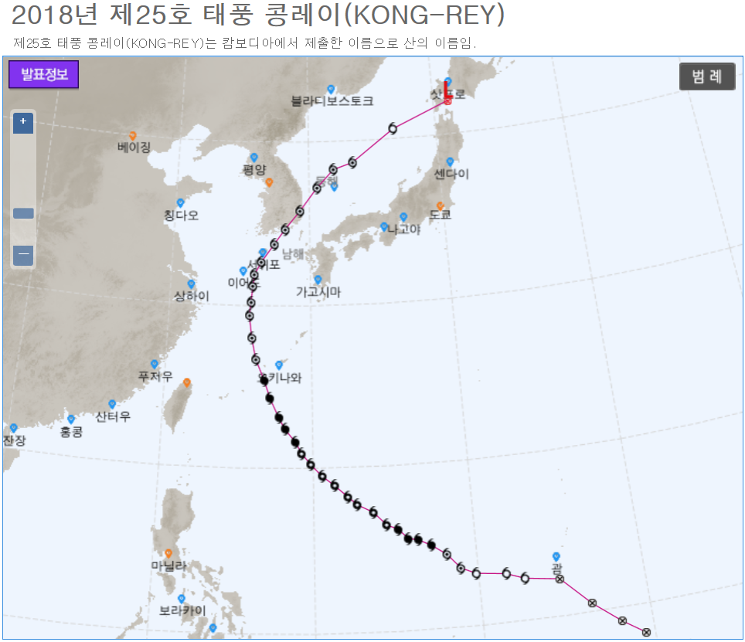
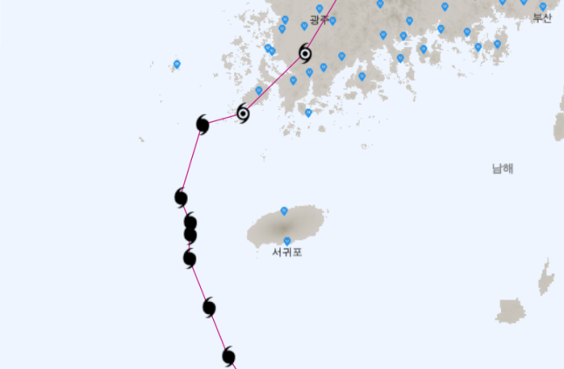
2
1. Background
Typhoon SOULIK(1819)
(CHABA)
October 5, 2016
Recently, typhoons (speed) are geting strong (decreased) in the West Pacific Ocean due to sea surface temperature increased by global warming.
03:00 Aug. 25, 2018
KMA
forecast
(GONG-REY)
October 6, 2018
Aug. 23
15:00
06:00
(SOULIK)
03:00 Aug. 16
Speed of Typhoon SOULIK was about 4km/h at 13:00 on Aug. 23 due to weak Jet Stream in the Northern East Asia according to the KMA report.
Notes:
항내 매몰이 심한 국가어항 준설현황(2006~2010년)을 살펴보면 년평균 약 300,000m3/년 비용은 4,253백만원/년으로 시행하고 있는 것으로 조사되었으며 이에 따른 원인분석을 위한 기 수행된 모니터링 용역은 9건 (4,251백만원)이 소요된 것으로 조사되어 항내 매몰을 저감할 수 있는 우회양빈 기술개발이 필요한 것으로 조사되었습니다.

Slide 5
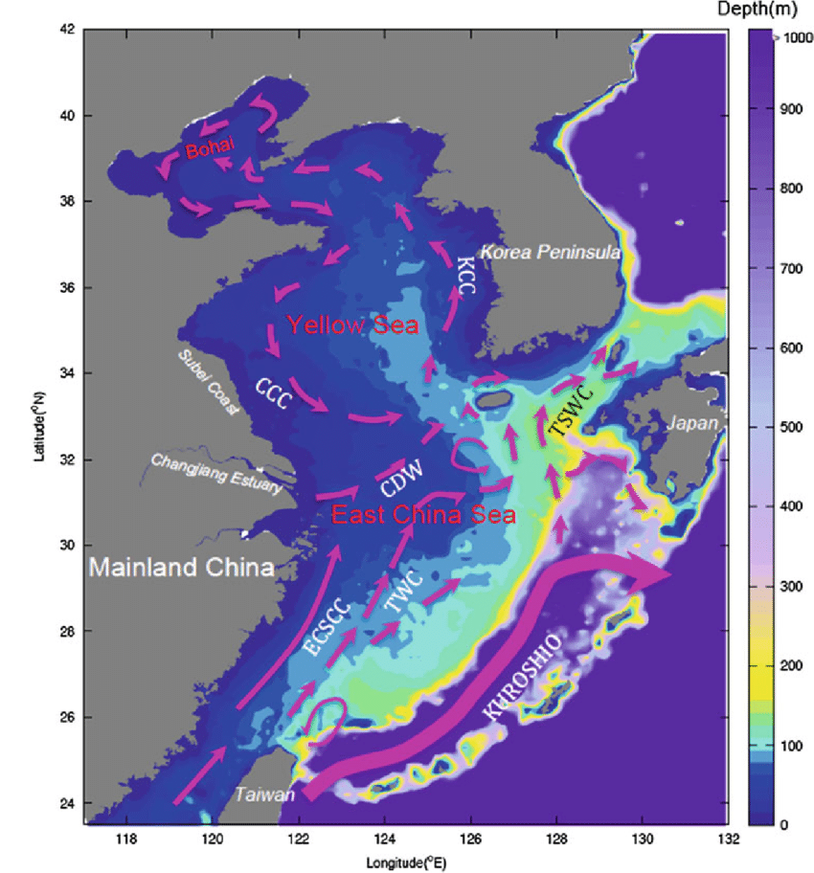
3
1. Background
Yellow Sea Circulation in Summer
Summer
Summer Winter
종합해양과학기지 구축 및 활용연구
Notes:
항내 매몰이 심한 국가어항 준설현황(2006~2010년)을 살펴보면 년평균 약 300,000m3/년 비용은 4,253백만원/년으로 시행하고 있는 것으로 조사되었으며 이에 따른 원인분석을 위한 기 수행된 모니터링 용역은 9건 (4,251백만원)이 소요된 것으로 조사되어 항내 매몰을 저감할 수 있는 우회양빈 기술개발이 필요한 것으로 조사되었습니다.

Slide 6
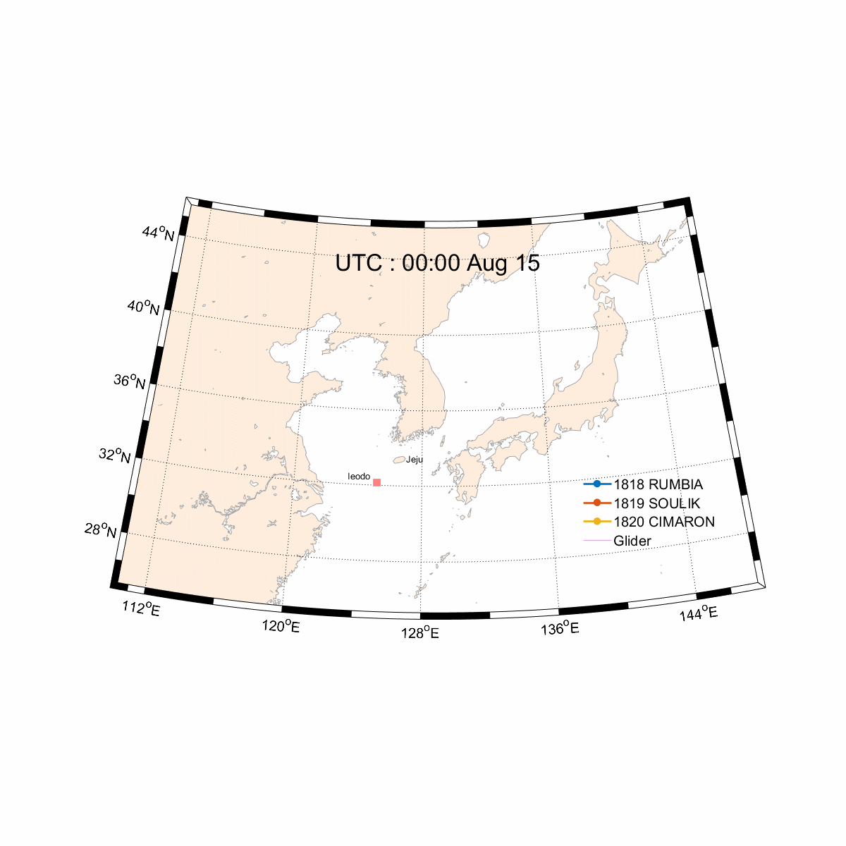
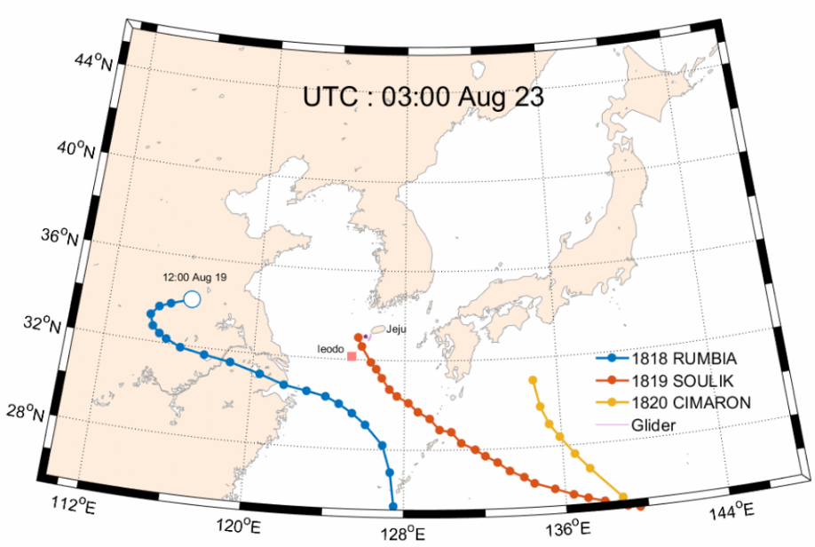
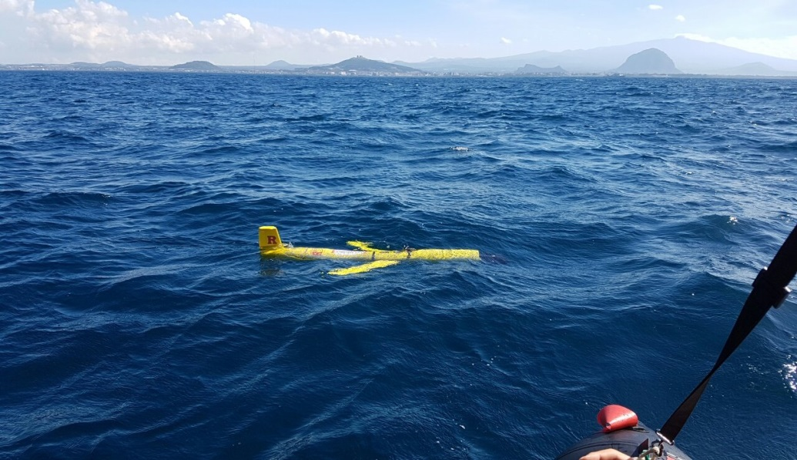
4
2. Deployment
Glider Deployment at Jeju Island, Korea
Purpose : Understanding of ocean mixing observed by an underwater glider during in summer 2018 over tidally dominated and highly stratified waters west of Jeju Island
Location : from Jeju Unjin port (Moslpo) to IEODO station (original target)
Period : 09:20 Aug. 15 (Deployment) ~ 10:00 Aug. 25 (Recovery)
Glider : RU22 (SLOCUM) of RUCOOL, DMCS, Rutgers Univ.
Sensors : CTD (Temp., Sal., Density), OBS (Turbidity), Chlorophyll-a, C-DOM etc.
Operation : Marine Disaster Research Center, KIOST and COOL, DMCS, Rutgers Univ.
Glider deployment (Aug.15)
Typhoon Tracks (1818~1820)
종합해양과학기지 구축 및 활용연구
Notes:
항내 매몰이 심한 국가어항 준설현황(2006~2010년)을 살펴보면 년평균 약 300,000m3/년 비용은 4,253백만원/년으로 시행하고 있는 것으로 조사되었으며 이에 따른 원인분석을 위한 기 수행된 모니터링 용역은 9건 (4,251백만원)이 소요된 것으로 조사되어 항내 매몰을 저감할 수 있는 우회양빈 기술개발이 필요한 것으로 조사되었습니다.

Slide 7
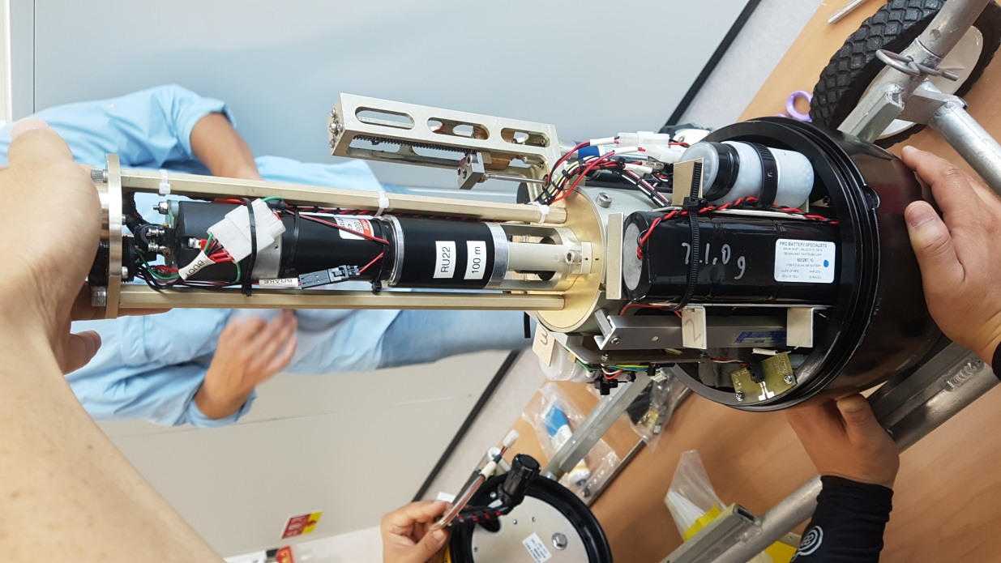
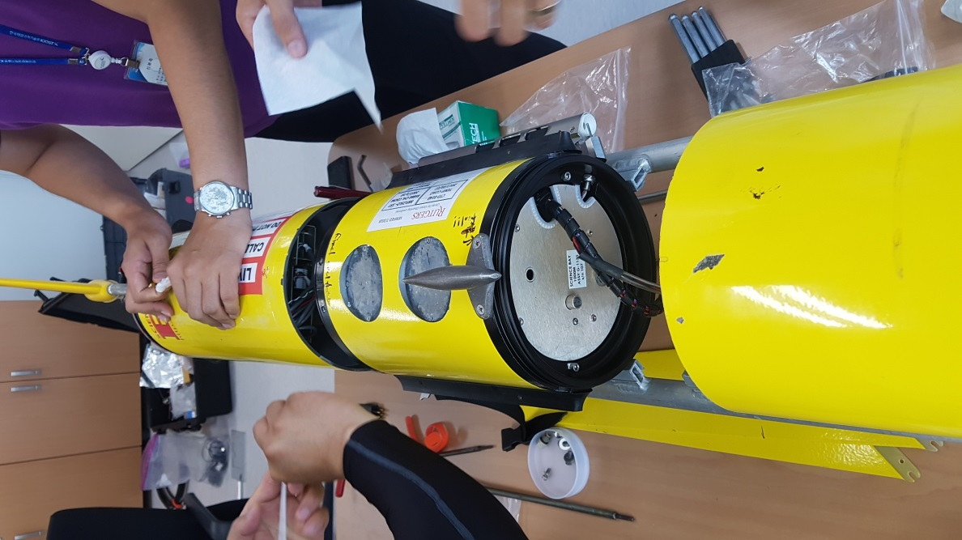
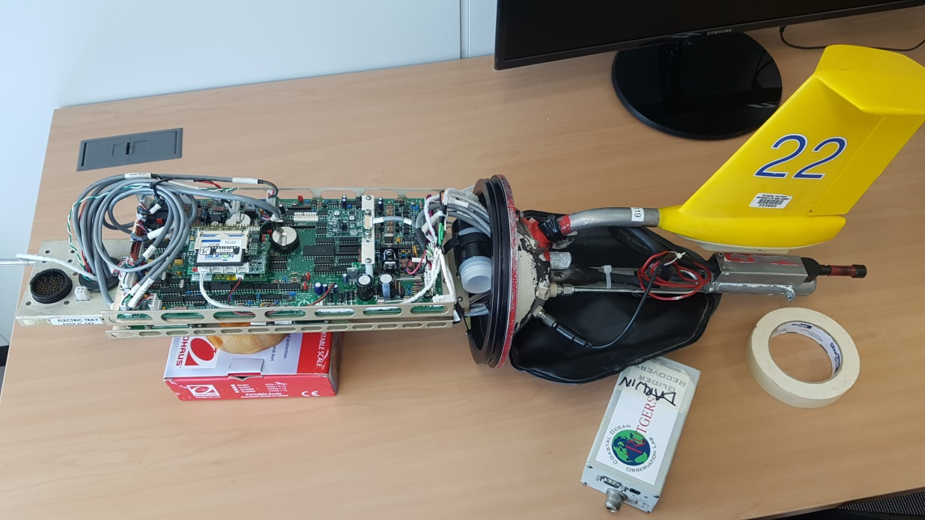
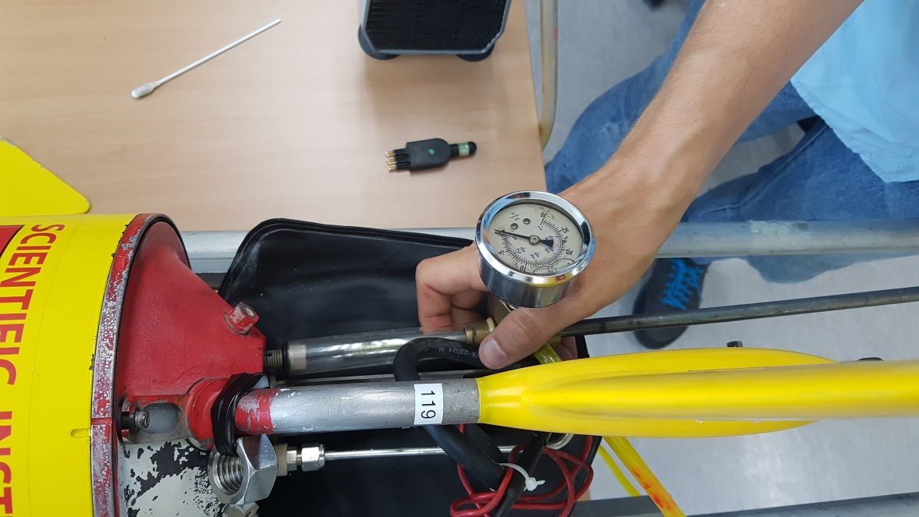
5
2. Deployment
Preparation for Glider Deployment
Speed : 20~30cm/s, Distance : 15~20 km/day, Data transition : every 2~3 hours
Battery duration : about 30 days
※Glider preparation (Aug.14)
Notes:
항내 매몰이 심한 국가어항 준설현황(2006~2010년)을 살펴보면 년평균 약 300,000m3/년 비용은 4,253백만원/년으로 시행하고 있는 것으로 조사되었으며 이에 따른 원인분석을 위한 기 수행된 모니터링 용역은 9건 (4,251백만원)이 소요된 것으로 조사되어 항내 매몰을 저감할 수 있는 우회양빈 기술개발이 필요한 것으로 조사되었습니다.

Slide 8
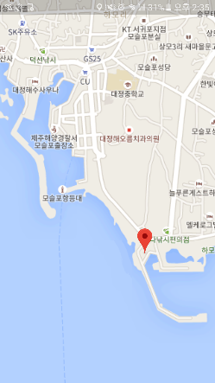
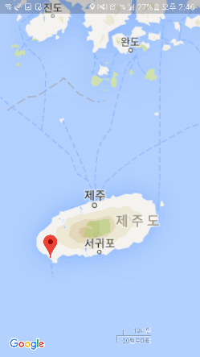
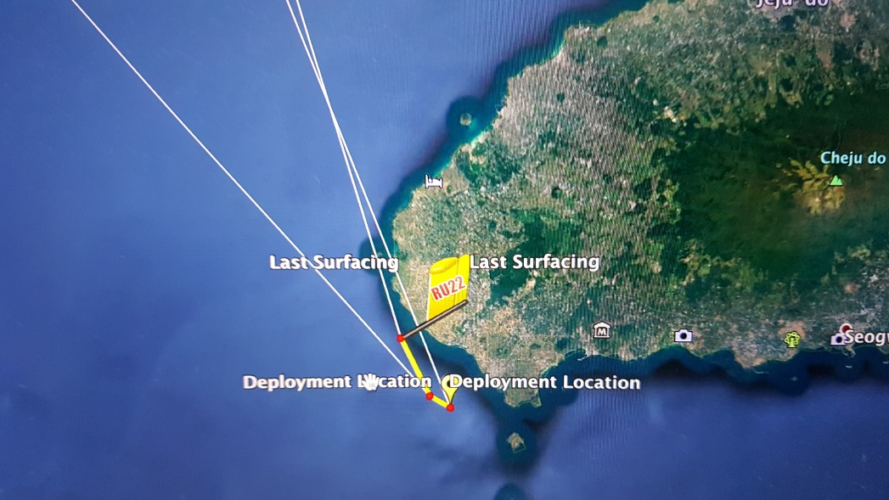
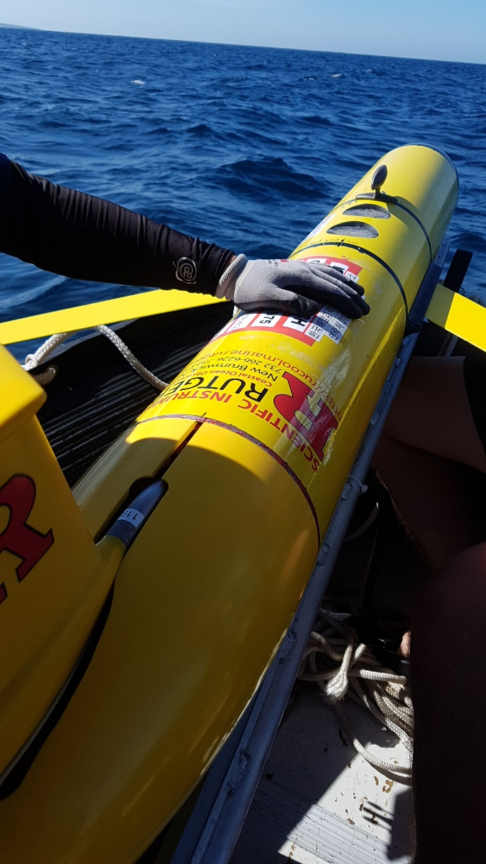
6
2. Deployment
Glider Deployment
Unjin port
(Moslpo)
Deployment Location : about 3 km from Unjin port, Jeju Island
Observation Period : 09:20 Aug. 15, 2018
Jeju
종합해양과학기지 구축 및 활용연구
Notes:
항내 매몰이 심한 국가어항 준설현황(2006~2010년)을 살펴보면 년평균 약 300,000m3/년 비용은 4,253백만원/년으로 시행하고 있는 것으로 조사되었으며 이에 따른 원인분석을 위한 기 수행된 모니터링 용역은 9건 (4,251백만원)이 소요된 것으로 조사되어 항내 매몰을 저감할 수 있는 우회양빈 기술개발이 필요한 것으로 조사되었습니다.

Slide 9
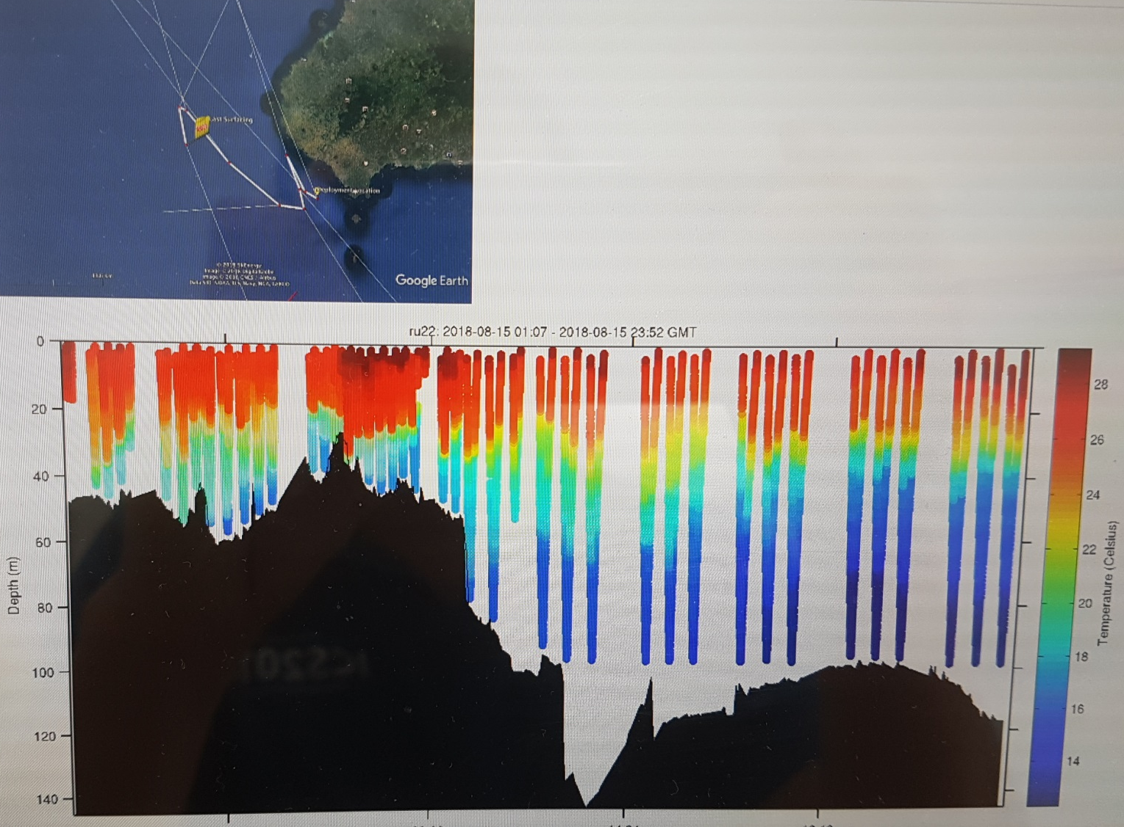
7
2. Deployment
Glider Deployment
Deployment location : about 3 km away from Unjin port, Jeju Island
Deployment : 09:20 Aug. 15 (Dived about at 10:00), 2018
※ Drifted toward Northwest along the coast affected by strong flood tidal current
Deployment
10am 8/15
10:00 8/15 ~ 10:00 8/16
Significant wave height(m) at IEODO
종합해양과학기지 구축 및 활용연구
Notes:
항내 매몰이 심한 국가어항 준설현황(2006~2010년)을 살펴보면 년평균 약 300,000m3/년 비용은 4,253백만원/년으로 시행하고 있는 것으로 조사되었으며 이에 따른 원인분석을 위한 기 수행된 모니터링 용역은 9건 (4,251백만원)이 소요된 것으로 조사되어 항내 매몰을 저감할 수 있는 우회양빈 기술개발이 필요한 것으로 조사되었습니다.

Slide 10
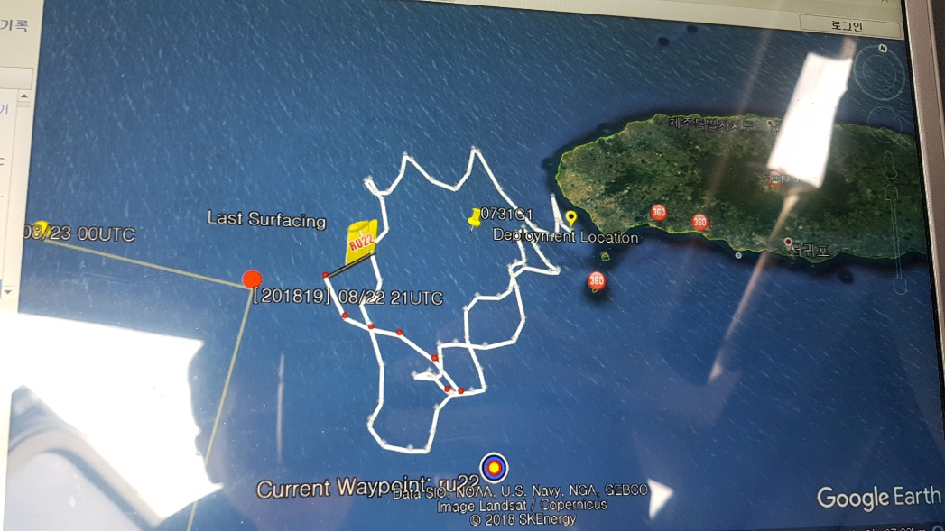
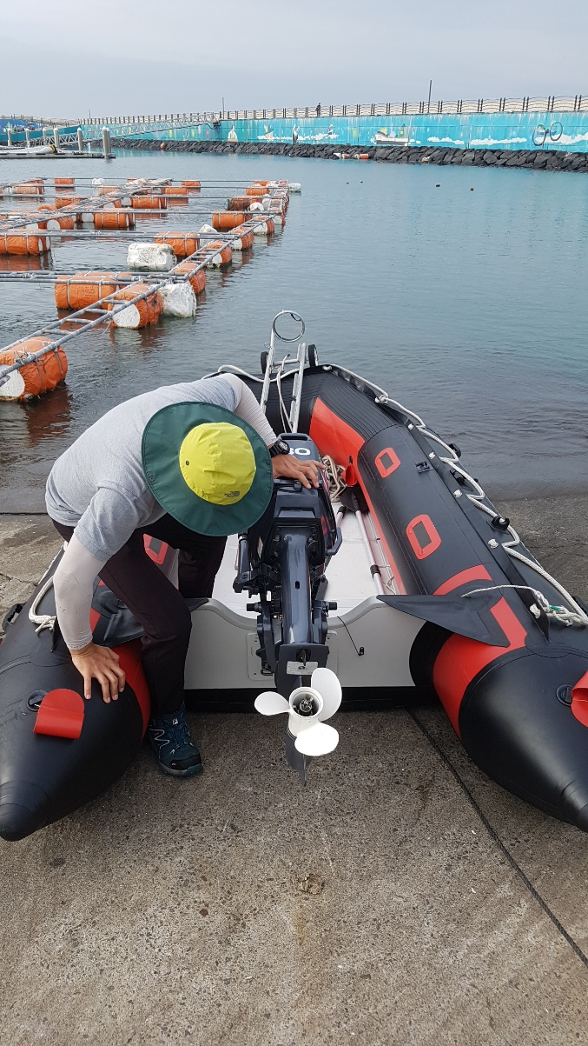
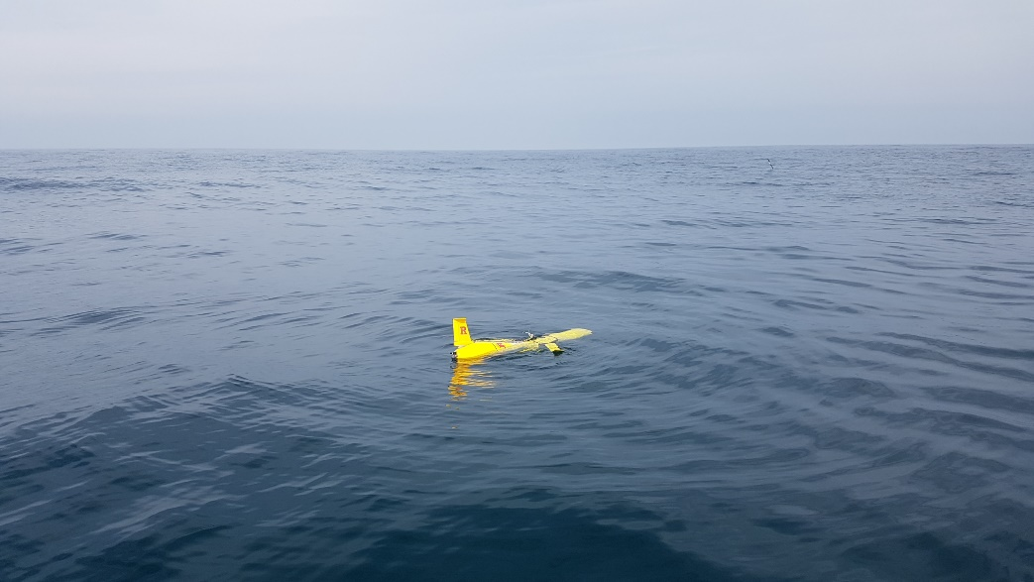
8
2. Deployment (Recovery)
Glider Recovery
Deployment Location : about 3 km from Unjin port, Jeju Island
Observation Period : 09:20 Aug. 15 ~ 10:00 Aug. 25, 2018
Recovery Location : about 15 km from Unjin port, Jeju Island
Unjin port
종합해양과학기지 구축 및 활용연구
Notes:
항내 매몰이 심한 국가어항 준설현황(2006~2010년)을 살펴보면 년평균 약 300,000m3/년 비용은 4,253백만원/년으로 시행하고 있는 것으로 조사되었으며 이에 따른 원인분석을 위한 기 수행된 모니터링 용역은 9건 (4,251백만원)이 소요된 것으로 조사되어 항내 매몰을 저감할 수 있는 우회양빈 기술개발이 필요한 것으로 조사되었습니다.

Slide 11
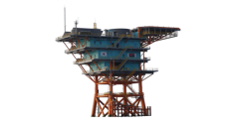
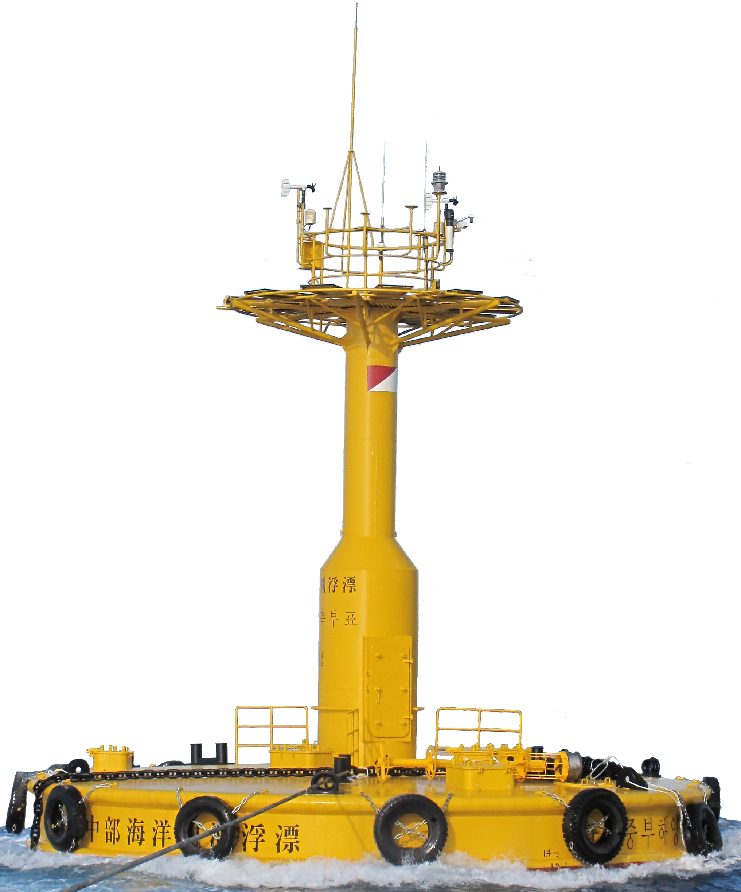
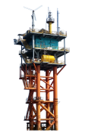
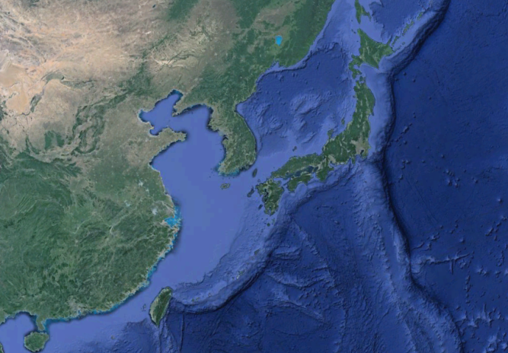
9
3 Ieodo Observation
Ieodo Ocean Research Station (IORS)
37 km south of Socheong Island
Depth : 50 m
Completed in Oct. 2014
Socheongcho ORS (SORS)
Korea
190 km west of Gunsan city
Depth : 80 m
Moored in Sep. 2007
Yellow Sea Buoy
(YSB)
47 km south-west of Gageo Island
Depth : 15 m
Completed in Oct. 2009
Gageocho ORS
(GORS)
149 km south-west of Mara Island of Jeju
Depth : 41 m
Completed in Jun. 2003
Korea
Japan
China
Ieodo ORS
(IORS)
종합해양과학기지 구축 및 활용연구
Notes:
항내 매몰이 심한 국가어항 준설현황(2006~2010년)을 살펴보면 년평균 약 300,000m3/년 비용은 4,253백만원/년으로 시행하고 있는 것으로 조사되었으며 이에 따른 원인분석을 위한 기 수행된 모니터링 용역은 9건 (4,251백만원)이 소요된 것으로 조사되어 항내 매몰을 저감할 수 있는 우회양빈 기술개발이 필요한 것으로 조사되었습니다.

Slide 12
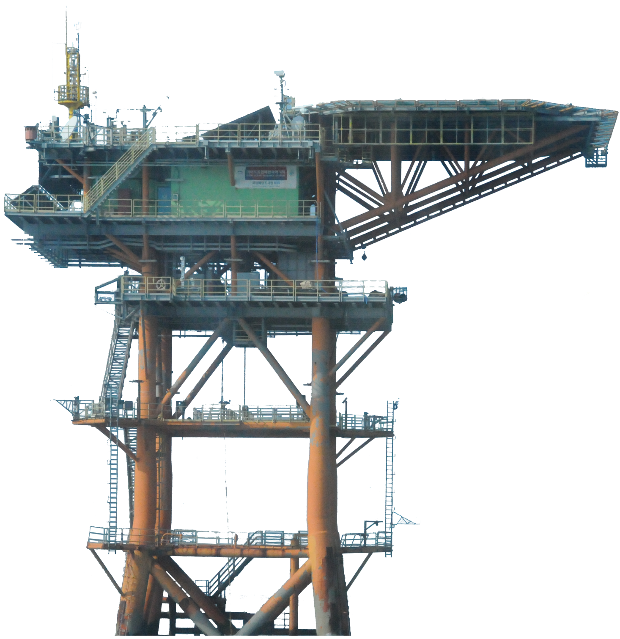
10
3 Ieodo Observation
Ieodo Observation (real-time monitoring)
Heli Deck
36m
Completion : Year 2003 (1995~2003)
Depth : 41 m (Total Height : 77m)
Total area 1,345㎡
Total weight 3,400 tonnes
Instruments : 35 different kinds
(atmospheric, oceanic, environmental,
structural)
Roof Deck
33.5m
Main Deck
29m
Cellar Deck
24m
Intermediate Deck
16m
Bottom Deck
8m
Boat Landing
2m
CTD
Ieodo Observation
2018.08.16. 00:00 ~ 08.24 10:00
CTD
Coordinate
lat = 32° 7‘ 23''
lon = 125° 10‘ 57''
CTD
41m
CTD
CTD
Weight (100 kg)
ADCP
종합해양과학기지 구축 및 활용연구
Notes:
항내 매몰이 심한 국가어항 준설현황(2006~2010년)을 살펴보면 년평균 약 300,000m3/년 비용은 4,253백만원/년으로 시행하고 있는 것으로 조사되었으며 이에 따른 원인분석을 위한 기 수행된 모니터링 용역은 9건 (4,251백만원)이 소요된 것으로 조사되어 항내 매몰을 저감할 수 있는 우회양빈 기술개발이 필요한 것으로 조사되었습니다.

Slide 13
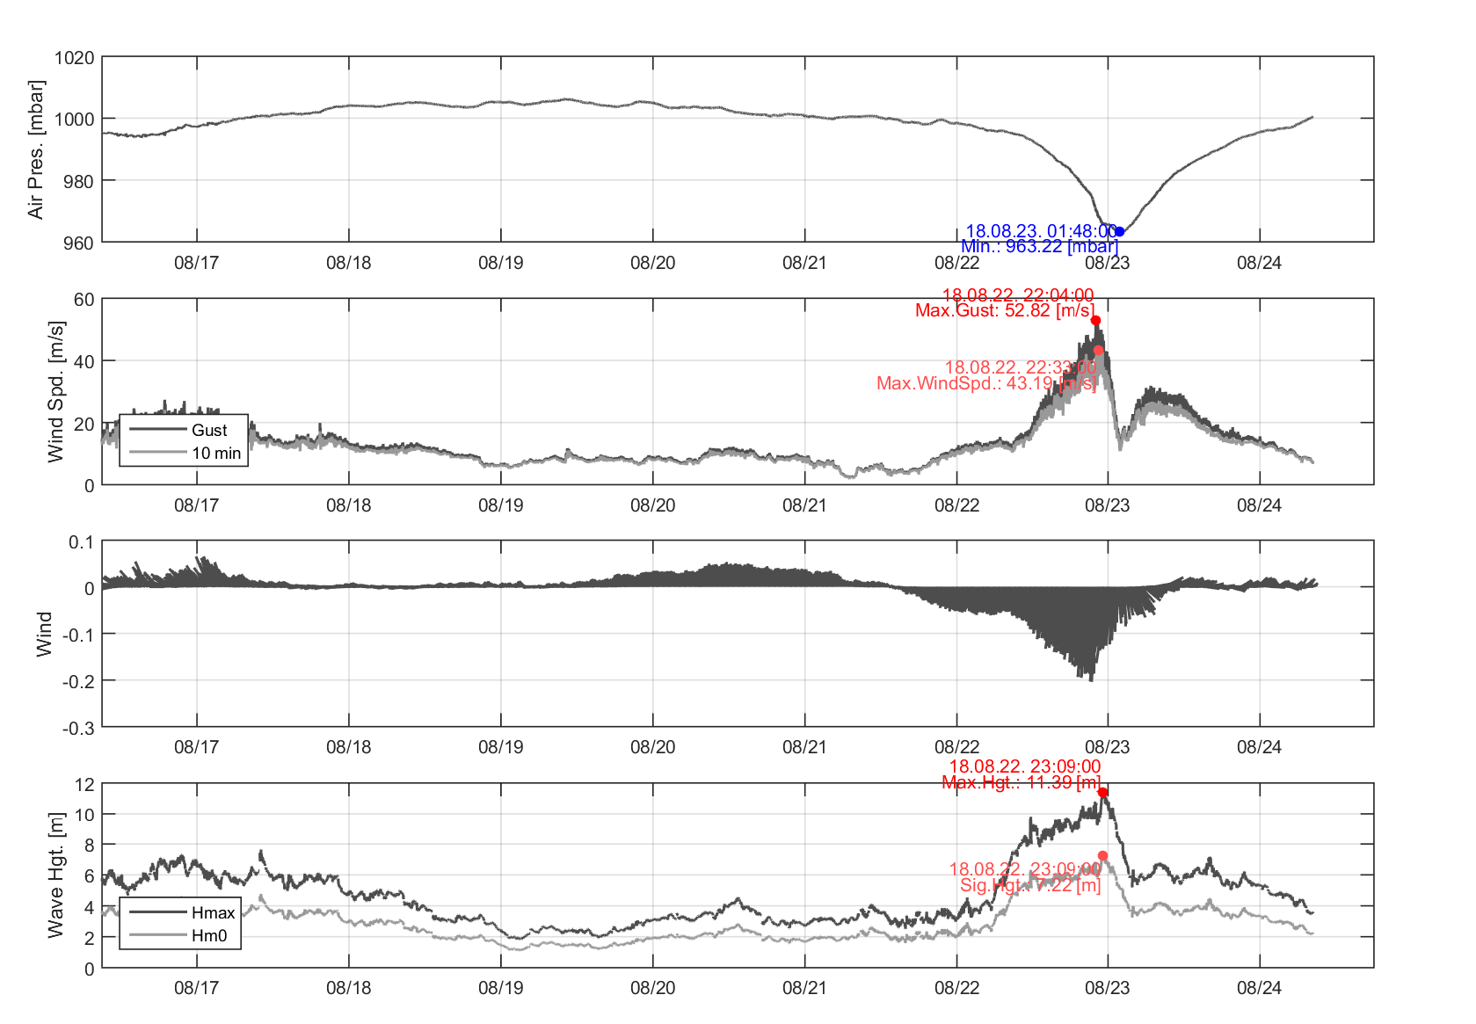
11
3 Ieodo Observation
Ieodo Observation (Real-time monitoring)
Min Air Pressure : 963.22 hPa (01:48 Aug. 23)
Max Wind speed : 43.19 m/s (22:33 Aug. 22), Gust speed : 52.82 m/s (22:04 Aug. 22)
Hs : 7.22 m, Hmax : 11.39 m (23:09 Aug. 22)
종합해양과학기지 구축 및 활용연구
Notes:
항내 매몰이 심한 국가어항 준설현황(2006~2010년)을 살펴보면 년평균 약 300,000m3/년 비용은 4,253백만원/년으로 시행하고 있는 것으로 조사되었으며 이에 따른 원인분석을 위한 기 수행된 모니터링 용역은 9건 (4,251백만원)이 소요된 것으로 조사되어 항내 매몰을 저감할 수 있는 우회양빈 기술개발이 필요한 것으로 조사되었습니다.

Slide 14
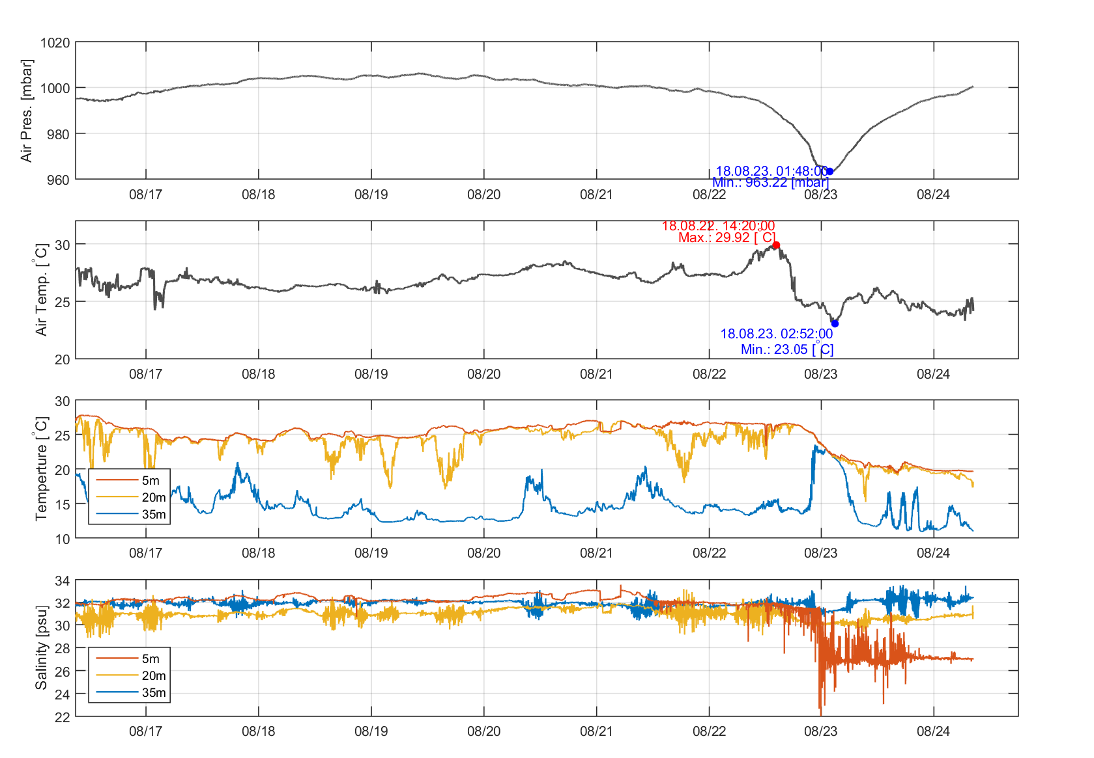
12
3 Ieodo Observation
Ieodo Observation (Real-time monitoring)
Min Air Pressure : 963.22 hPa (01:48 Aug. 23)
Max Wind speed : 43.19 m/s (22:33 Aug. 22), Gust speed : 52.82 m/s (22:04 Aug. 22)
Hs : 7.22 m, Hmax : 11.39 m (23:09 Aug. 22)
Bottom Temperature(35 m): 14°-> 23°increased, Surface Salinity(5 m): 32 -> 27 psu decreased
(KHOA CTD)
종합해양과학기지 구축 및 활용연구
Notes:
항내 매몰이 심한 국가어항 준설현황(2006~2010년)을 살펴보면 년평균 약 300,000m3/년 비용은 4,253백만원/년으로 시행하고 있는 것으로 조사되었으며 이에 따른 원인분석을 위한 기 수행된 모니터링 용역은 9건 (4,251백만원)이 소요된 것으로 조사되어 항내 매몰을 저감할 수 있는 우회양빈 기술개발이 필요한 것으로 조사되었습니다.

Slide 15
13
3 Ieodo Observation
Ieodo Observation (RBR CTD Sensor)
Min Air Pressure : 963.22 hPa (01:48 Aug. 23)
Max Wind speed : 43.19 m/s (22:33 Aug. 22), Gust speed : 52.82 m/s (22:04 Aug. 22)
Hs : 7.22 m, Hmax : 11.39 m (23:09 Aug. 22)
Bottom Temperature(35 m): 14°-> 23°increased, Surface Salinity(5 m): 32 -> 27 psu
(KIOST RBR CTD)
종합해양과학기지 구축 및 활용연구
Notes:
항내 매몰이 심한 국가어항 준설현황(2006~2010년)을 살펴보면 년평균 약 300,000m3/년 비용은 4,253백만원/년으로 시행하고 있는 것으로 조사되었으며 이에 따른 원인분석을 위한 기 수행된 모니터링 용역은 9건 (4,251백만원)이 소요된 것으로 조사되어 항내 매몰을 저감할 수 있는 우회양빈 기술개발이 필요한 것으로 조사되었습니다.

Slide 16
14
3 Moslpo Observation
Moslpo Tidal Station (KHOA)
(10am Aug. 15)
Aug. 23
15:00
12:00
09:00
Moslpo
Tidal Station
06:00
Moslpo
(0.46m at 7am Aug. 23)
(0.46m at 7am Aug. 23)
종합해양과학기지 구축 및 활용연구
Notes:
항내 매몰이 심한 국가어항 준설현황(2006~2010년)을 살펴보면 년평균 약 300,000m3/년 비용은 4,253백만원/년으로 시행하고 있는 것으로 조사되었으며 이에 따른 원인분석을 위한 기 수행된 모니터링 용역은 9건 (4,251백만원)이 소요된 것으로 조사되어 항내 매몰을 저감할 수 있는 우회양빈 기술개발이 필요한 것으로 조사되었습니다.

Slide 17
15
3 Moslpo Observation
Moslpo Tidal Station (KHOA)
(27.30deg at 17:00)
Aug. 23
15:00
(27.66psu at 12:00)
12:00
09:00
06:00
Moslpo
Moslpo Tidal Station
Moslpo surface elevation
(21.35m/s at 07:00)
(0.46m at 7am Aug. 23)
(979.94hPa at 07:00)
종합해양과학기지 구축 및 활용연구
Notes:
항내 매몰이 심한 국가어항 준설현황(2006~2010년)을 살펴보면 년평균 약 300,000m3/년 비용은 4,253백만원/년으로 시행하고 있는 것으로 조사되었으며 이에 따른 원인분석을 위한 기 수행된 모니터링 용역은 9건 (4,251백만원)이 소요된 것으로 조사되어 항내 매몰을 저감할 수 있는 우회양빈 기술개발이 필요한 것으로 조사되었습니다.

Slide 18
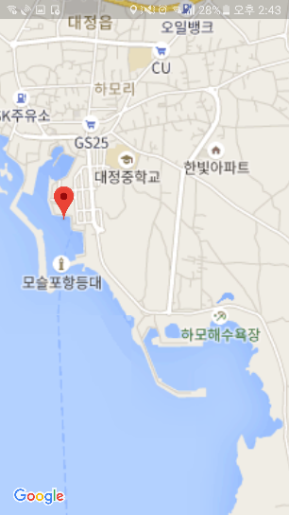
16
Moslpo (η) vs. Ieodo (Hs)
Hs: 7.22 m at 23:09 Aug. 22
Moslpo tidal Station
(0.46m at 7am Aug. 23)
Moslpo
Ieodo
(7am Aug. 23)
종합해양과학기지 구축 및 활용연구
Notes:
항내 매몰이 심한 국가어항 준설현황(2006~2010년)을 살펴보면 년평균 약 300,000m3/년 비용은 4,253백만원/년으로 시행하고 있는 것으로 조사되었으며 이에 따른 원인분석을 위한 기 수행된 모니터링 용역은 9건 (4,251백만원)이 소요된 것으로 조사되어 항내 매몰을 저감할 수 있는 우회양빈 기술개발이 필요한 것으로 조사되었습니다.

Slide 19
17
3 Moslpo Observation
Tidal Current Prediction (KHOA)
(GOCI at 12:00 Aug. 23)
(Flood at 7:00 Aug. 23)
(Ebb at 13:00 Aug. 23)
SOULIK
CIMARON
Ebb
(Flood at 20:00 Aug. 23)
(Ebb at 03:00 Aug. 24)
Flood
Flood
Eye
Ebb
(07:00 Aug.23 ~03:00 Aug.24)
종합해양과학기지 구축 및 활용연구
Notes:
항내 매몰이 심한 국가어항 준설현황(2006~2010년)을 살펴보면 년평균 약 300,000m3/년 비용은 4,253백만원/년으로 시행하고 있는 것으로 조사되었으며 이에 따른 원인분석을 위한 기 수행된 모니터링 용역은 9건 (4,251백만원)이 소요된 것으로 조사되어 항내 매몰을 저감할 수 있는 우회양빈 기술개발이 필요한 것으로 조사되었습니다.

Slide 20
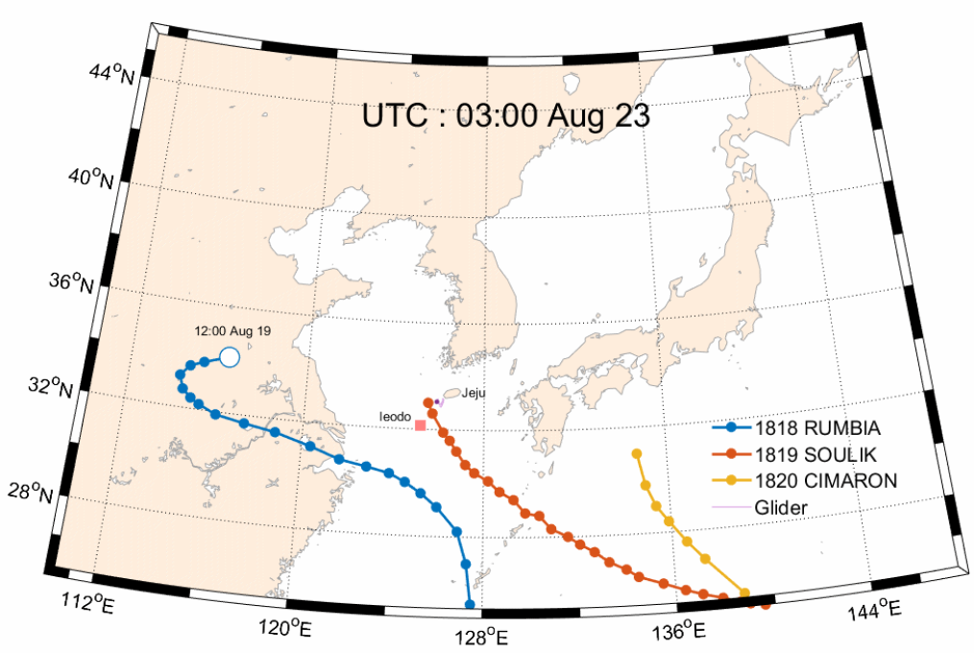
18
4 Glider Observation
Glider Observation
Typhoon SOULIK directly affected to the Glider, west Jeju Island, 06:00~15:00 Aug. 23
Glider closely approached about 25km to the Typhoon SOULIK at 07:00, Aug. 23 (KST)
※Glider was drifted Northward affected by high waves of the typhoon SOULIK
Aug. 23
15:00
12:00
09:00
06:00
10:26 Aug. 15 – 10:00 Aug. 25
종합해양과학기지 구축 및 활용연구
Notes:
항내 매몰이 심한 국가어항 준설현황(2006~2010년)을 살펴보면 년평균 약 300,000m3/년 비용은 4,253백만원/년으로 시행하고 있는 것으로 조사되었으며 이에 따른 원인분석을 위한 기 수행된 모니터링 용역은 9건 (4,251백만원)이 소요된 것으로 조사되어 항내 매몰을 저감할 수 있는 우회양빈 기술개발이 필요한 것으로 조사되었습니다.

Slide 21
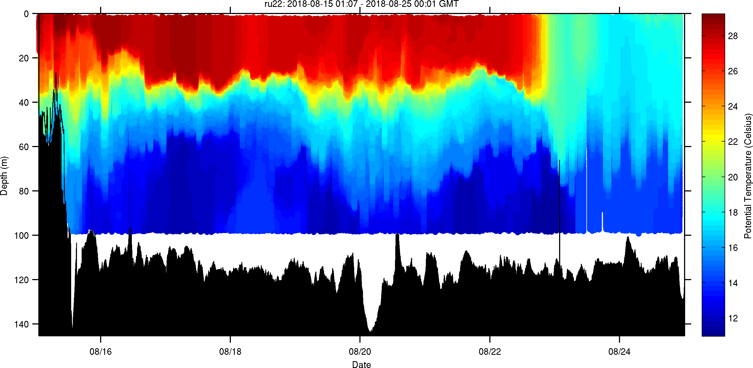
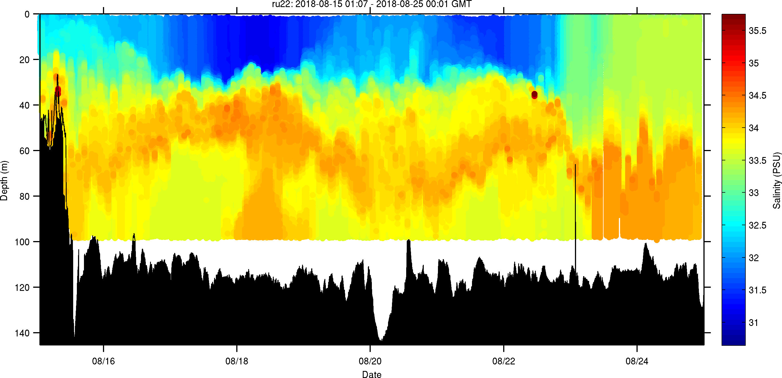
19
4 Glider Observation
Glider Observation
Min Pressure : 963.22 hPa (01:48 Aug. 23)
Max Wind speed : 43.19 m/s (22:33 Aug. 22), Gust speed : 52.82 m/s (22:04 Aug. 22)
Hs : 7.22 m, Hmax : 11.39 m (23:09 Aug. 22)
Glider closely approached about 25 km to the Typhoon SOULIK at 07:00 Aug. 23
Surface Temperature decreased: (27.5°-> 16.5°↓), Salinity increased: (31psu -> 33psu ↑)
07:00 August 23 (KST)
Soulik Eye Passage
Temperature variation
Salinity variation
종합해양과학기지 구축 및 활용연구
Notes:
항내 매몰이 심한 국가어항 준설현황(2006~2010년)을 살펴보면 년평균 약 300,000m3/년 비용은 4,253백만원/년으로 시행하고 있는 것으로 조사되었으며 이에 따른 원인분석을 위한 기 수행된 모니터링 용역은 9건 (4,251백만원)이 소요된 것으로 조사되어 항내 매몰을 저감할 수 있는 우회양빈 기술개발이 필요한 것으로 조사되었습니다.

Slide 22
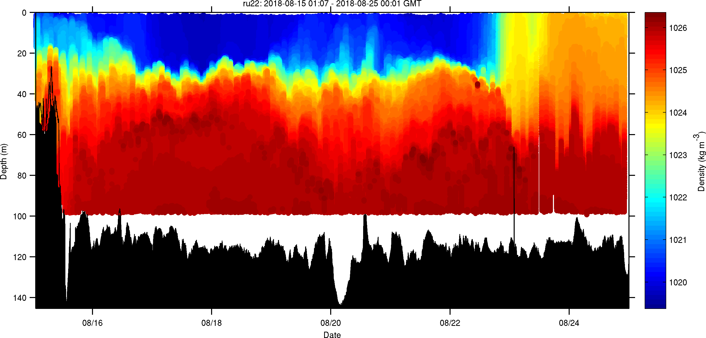
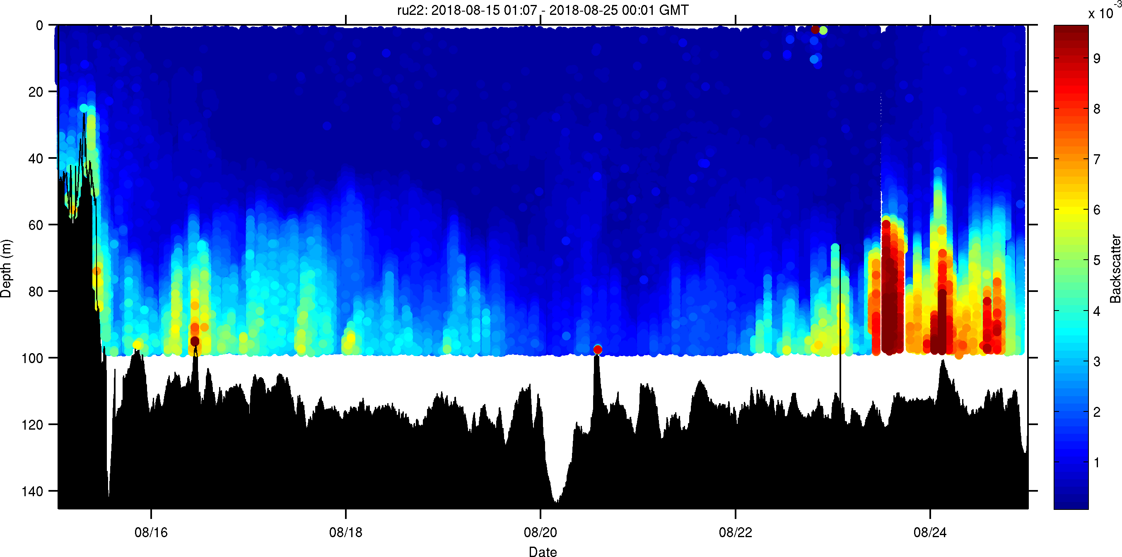
20
4 Glider Observation
Glider Observation
Min Pressure : 963.22 hPa (01:48 Aug. 23)
Max Wind speed : 43.19 m/s (22:33 Aug. 22), Gust speed : 52.82 m/s (22:04 Aug. 22)
Hs : 7.22 m, Hmax : 11.39 m (23:09 Aug. 22)
Glider closely approached about 25 km to the Typhoon SOULIK at 07:00 Aug. 23
Surface Density increased (1020°-> 1024°↑), Bottom Turbidity increased
07:00 August 23 (KST)
Soulik Eye Passage
Density variation
Backscatter variation
종합해양과학기지 구축 및 활용연구
Notes:
항내 매몰이 심한 국가어항 준설현황(2006~2010년)을 살펴보면 년평균 약 300,000m3/년 비용은 4,253백만원/년으로 시행하고 있는 것으로 조사되었으며 이에 따른 원인분석을 위한 기 수행된 모니터링 용역은 9건 (4,251백만원)이 소요된 것으로 조사되어 항내 매몰을 저감할 수 있는 우회양빈 기술개발이 필요한 것으로 조사되었습니다.

Slide 23
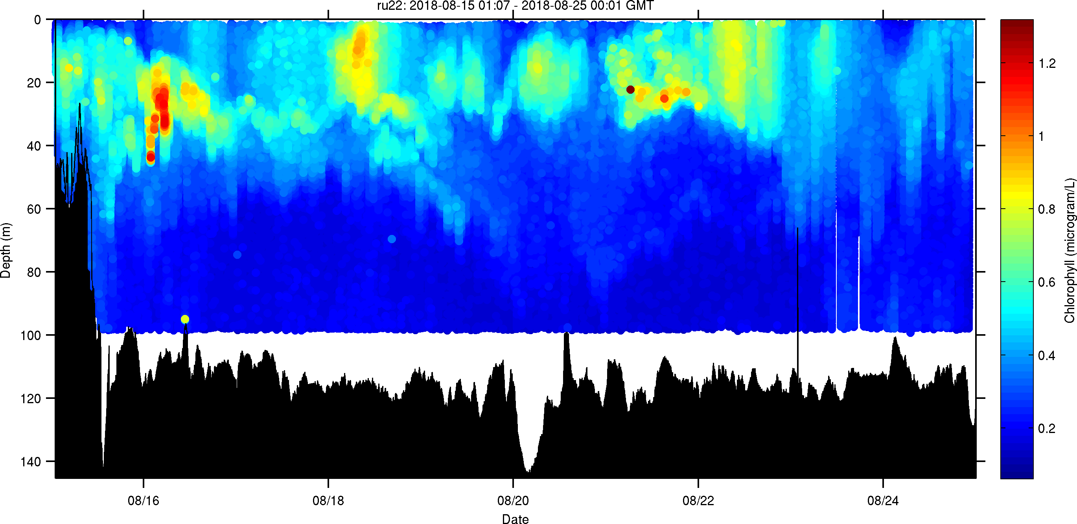
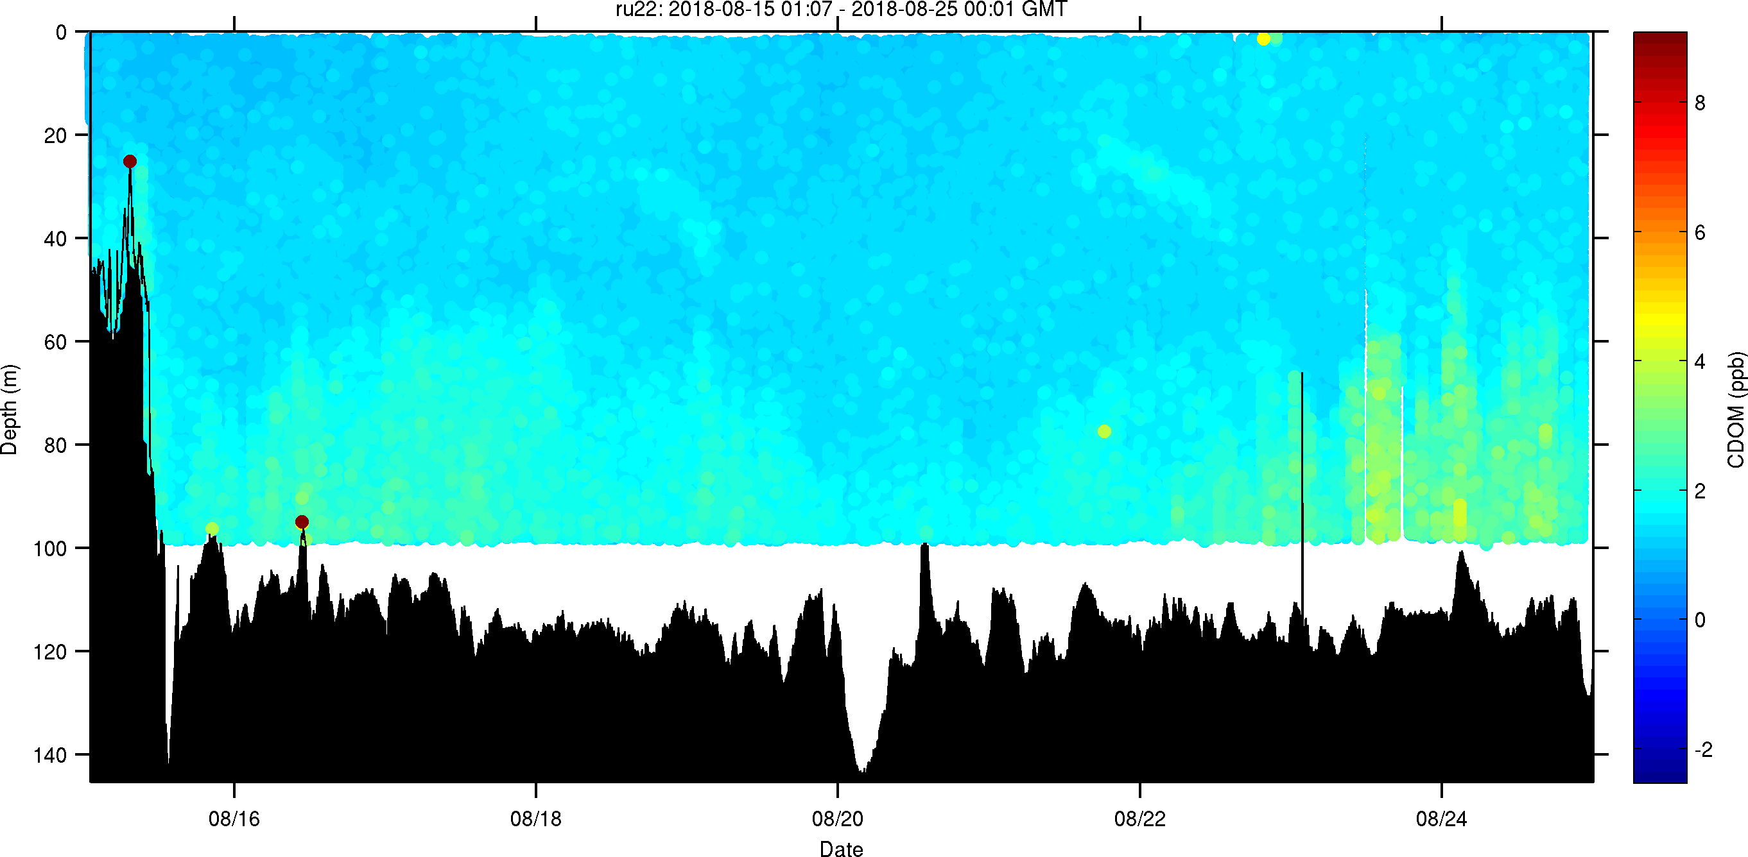
21
4 Glider Observation
Glider Observation
Min Pressure : 963.22 hPa (01:48 Aug. 23)
Max Wind speed : 43.19 m/s (22:33 Aug. 22), Gust speed : 52.82 m/s (22:04 Aug. 22)
Hs : 7.22 m, Hmax : 11.39 m (23:09 Aug. 22)
Glider closely approached about 25 km to the Typhoon SOULIK at 07:00 Aug. 23
Surface Chlorophyll decreased, Bottom Dissolved Organic Matter increased
07:00 August 23 (KST)
Soulik Eye Passage
Chlorophyll variation
CDOM variation
종합해양과학기지 구축 및 활용연구
Notes:
항내 매몰이 심한 국가어항 준설현황(2006~2010년)을 살펴보면 년평균 약 300,000m3/년 비용은 4,253백만원/년으로 시행하고 있는 것으로 조사되었으며 이에 따른 원인분석을 위한 기 수행된 모니터링 용역은 9건 (4,251백만원)이 소요된 것으로 조사되어 항내 매몰을 저감할 수 있는 우회양빈 기술개발이 필요한 것으로 조사되었습니다.

Slide 24
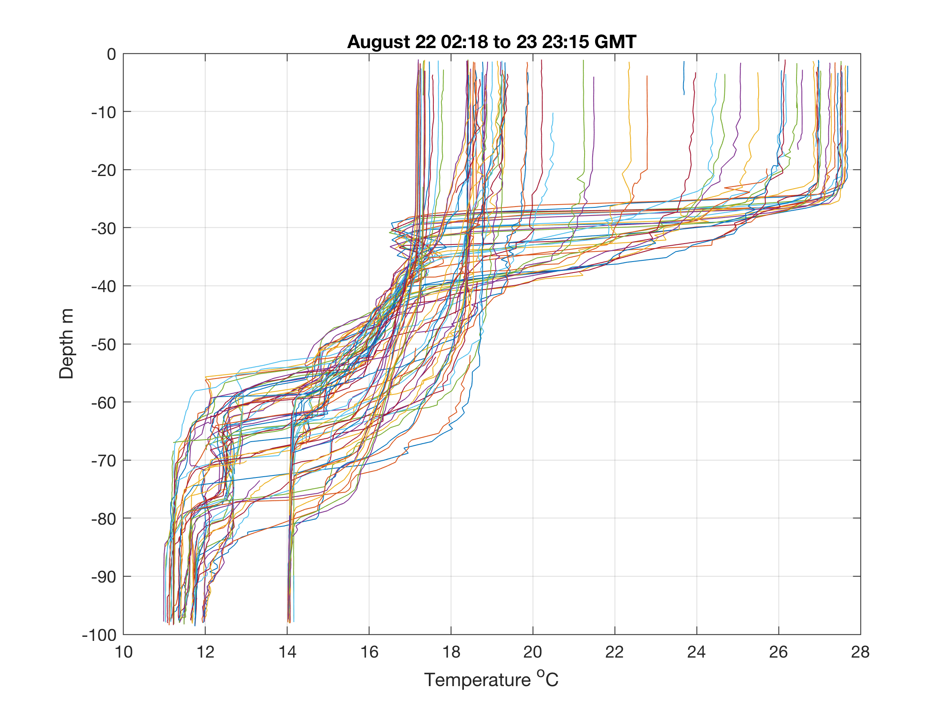
22
4 Glider Observation
Glider Observation
Min Pressure : 963.22 hPa (01:48 Aug. 23)
Max Wind speed : 43.19 m/s (22:33 Aug. 22), Gust speed : 52.82 m/s (22:04 Aug. 22)
Hs : 7.22 m, Hmax : 11.39 m (23:09 Aug. 22)
Glider closely approached about 25 km to the Typhoon SOULIK at 07:00 Aug. 23
Temperature mixing: (27.5°-> 16.5°↓), Salinity mixing: (31psu -> 33psu ↑) at surface
Mixing length was increased about 40 m from 30 to 70 m water depth
11:18 Aug. 22 ~ 08:15 Aug. 24 (KST)
07:00 August 23 (KST)
Mixing length (40m) increased
Surface Temperature decreased (11° ↓)
Temperature variation
Bottom Temperature
increased (3° ↑)
종합해양과학기지 구축 및 활용연구
Notes:
항내 매몰이 심한 국가어항 준설현황(2006~2010년)을 살펴보면 년평균 약 300,000m3/년 비용은 4,253백만원/년으로 시행하고 있는 것으로 조사되었으며 이에 따른 원인분석을 위한 기 수행된 모니터링 용역은 9건 (4,251백만원)이 소요된 것으로 조사되어 항내 매몰을 저감할 수 있는 우회양빈 기술개발이 필요한 것으로 조사되었습니다.

Slide 25
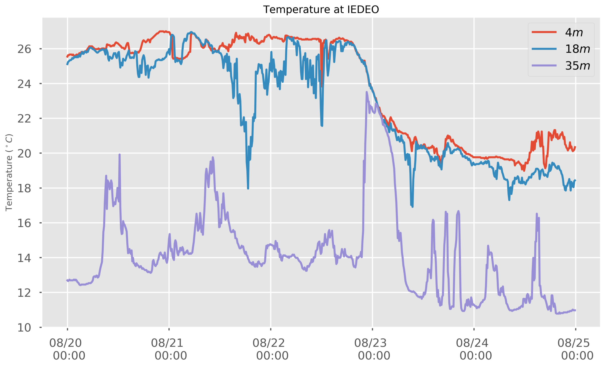
23
5 Data Analysis
Data Analysis (IEODO: Rapid ocean mixing)
26.5->20。C
14->23.5。C
Max Wind speed : 43.19 m/s (22:33 Aug. 22)
Hs : 7.22 m and Hmax : 11.39 m (23:09 Aug. 22)
종합해양과학기지 구축 및 활용연구
Notes:
항내 매몰이 심한 국가어항 준설현황(2006~2010년)을 살펴보면 년평균 약 300,000m3/년 비용은 4,253백만원/년으로 시행하고 있는 것으로 조사되었으며 이에 따른 원인분석을 위한 기 수행된 모니터링 용역은 9건 (4,251백만원)이 소요된 것으로 조사되어 항내 매몰을 저감할 수 있는 우회양빈 기술개발이 필요한 것으로 조사되었습니다.

Slide 26
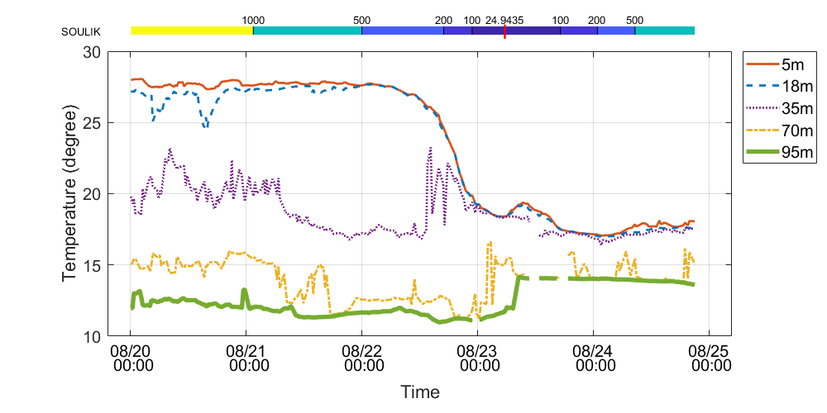
23
5 Data Analysis
Data Analysis (Glider: Rapid ocean mixing)
종합해양과학기지 구축 및 활용연구
Notes:
항내 매몰이 심한 국가어항 준설현황(2006~2010년)을 살펴보면 년평균 약 300,000m3/년 비용은 4,253백만원/년으로 시행하고 있는 것으로 조사되었으며 이에 따른 원인분석을 위한 기 수행된 모니터링 용역은 9건 (4,251백만원)이 소요된 것으로 조사되어 항내 매몰을 저감할 수 있는 우회양빈 기술개발이 필요한 것으로 조사되었습니다.

Slide 27
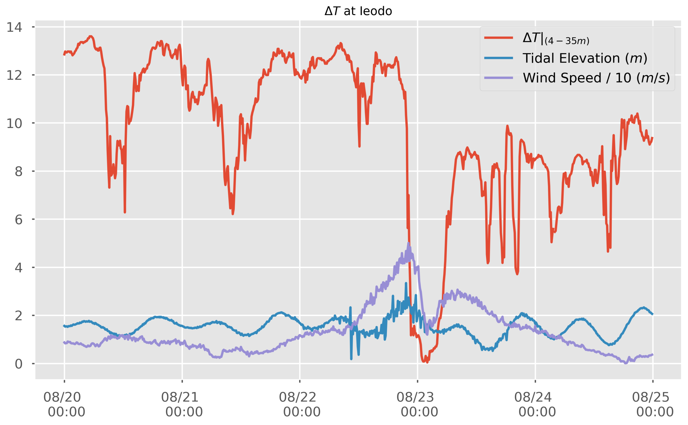
24
5 Data Analysis
Data Analysis (IEODO: △T vs tides and winds)
Max Wind speed : 43.19 m/s (22:33 Aug. 22)
Hs : 7.22 m and Hmax : 11.39 m (23:09 Aug. 22)
Ebb
Ebb
Ebb
Ebb
Ebb
Ebb
Ebb
Ebb
Ebb
종합해양과학기지 구축 및 활용연구
Notes:
항내 매몰이 심한 국가어항 준설현황(2006~2010년)을 살펴보면 년평균 약 300,000m3/년 비용은 4,253백만원/년으로 시행하고 있는 것으로 조사되었으며 이에 따른 원인분석을 위한 기 수행된 모니터링 용역은 9건 (4,251백만원)이 소요된 것으로 조사되어 항내 매몰을 저감할 수 있는 우회양빈 기술개발이 필요한 것으로 조사되었습니다.

Slide 28
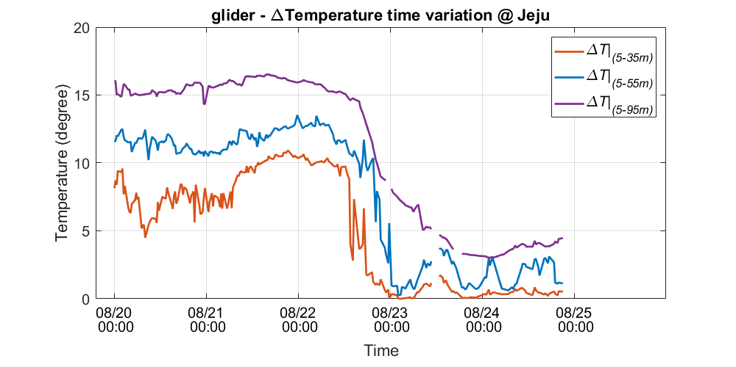
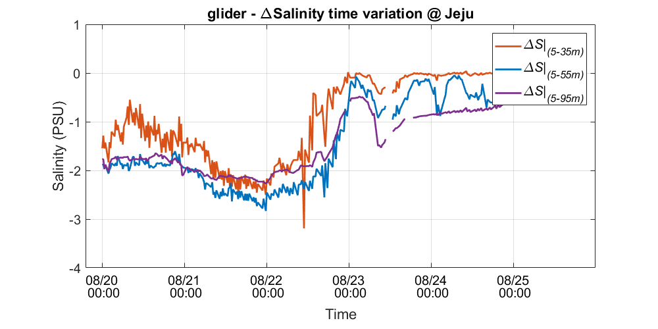
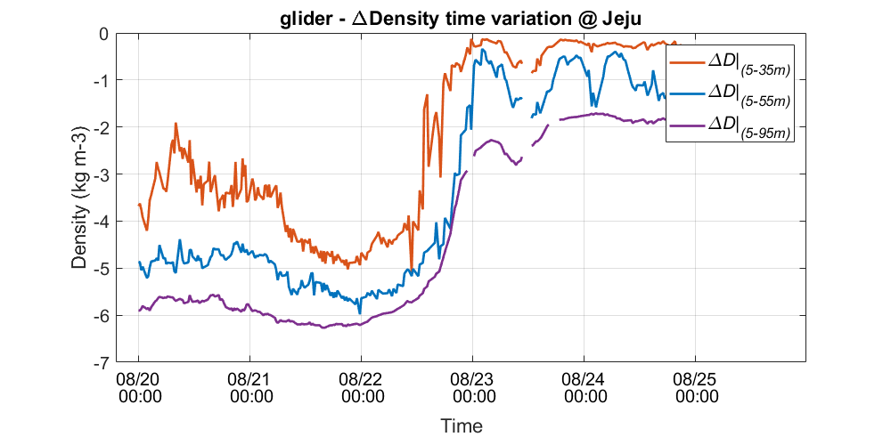
24
5 Data Analysis
Data Analysis (Glider: △T, △S, △D)
Notes:
항내 매몰이 심한 국가어항 준설현황(2006~2010년)을 살펴보면 년평균 약 300,000m3/년 비용은 4,253백만원/년으로 시행하고 있는 것으로 조사되었으며 이에 따른 원인분석을 위한 기 수행된 모니터링 용역은 9건 (4,251백만원)이 소요된 것으로 조사되어 항내 매몰을 저감할 수 있는 우회양빈 기술개발이 필요한 것으로 조사되었습니다.

Slide 29
25
6 Conclusions
Conclusions
Typhoon SOULIK was observed at tidally dominated and stratified waters of Jeju, Korea
IEODO observation: Pressure 963.22 hPa (01:48 8/23, KST), Hs 7.22 m (23:09 8/23, 2018)
Glider closely approached about 25 km to the typhoon SOULIK at 07:00, August 23 (KST)
Ocean mixing: Surface Temperature decreased (27.5°-> 16.5°, 11°↓), Salinity increased
Mixing length layer was increased about 40 m from 30 to 70 m by the typhoon SOULIK
Rapid mixing coincided with a tidal transition before/after sustained winds and waves
Rapid ocean destratification was observed by Typhoon Soulik and its interaction with tidally dominated and highly stratified coastal ocean waters west of Jeju, Korea
07:00 August 23 (KST)
Mixing length (40m) increased
Surface Temperature decreased (11° ↓ )
11:18 Aug.22~08:15 Aug.24
(KST)
Temperature variation
Bottom Temperature
increased (3° ↑ )
종합해양과학기지 구축 및 활용연구
Notes:
항내 매몰이 심한 국가어항 준설현황(2006~2010년)을 살펴보면 년평균 약 300,000m3/년 비용은 4,253백만원/년으로 시행하고 있는 것으로 조사되었으며 이에 따른 원인분석을 위한 기 수행된 모니터링 용역은 9건 (4,251백만원)이 소요된 것으로 조사되어 항내 매몰을 저감할 수 있는 우회양빈 기술개발이 필요한 것으로 조사되었습니다.

Slide 30
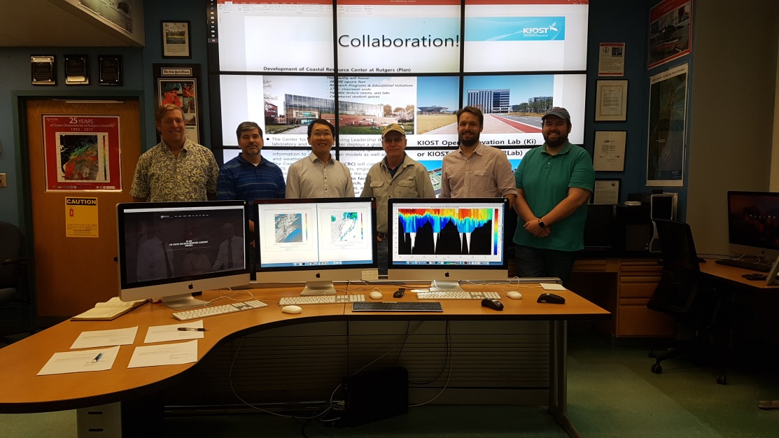
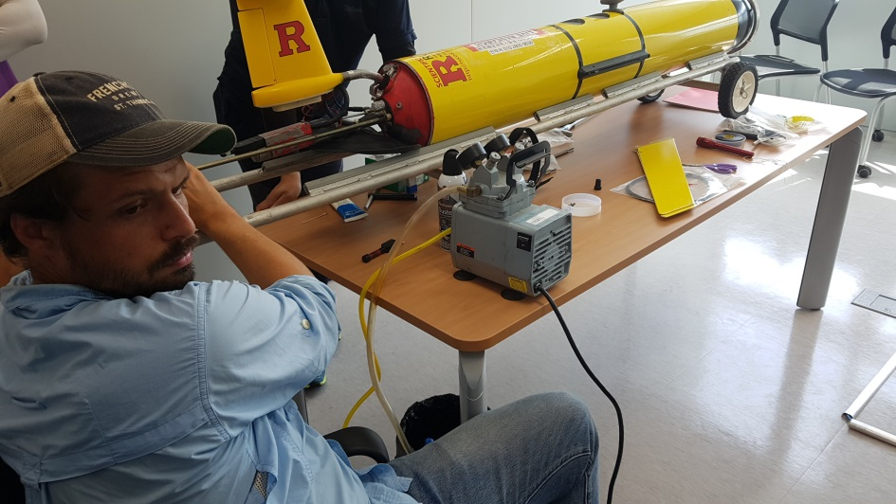
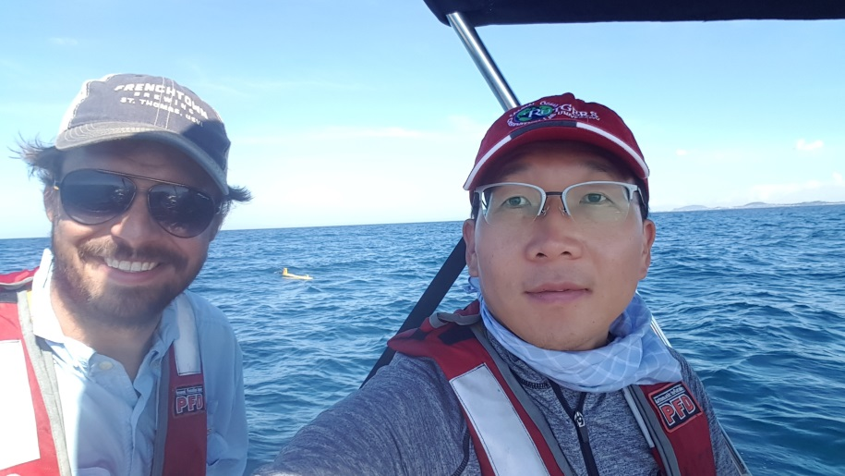
Thank you
종합해양과학기지 구축 및 활용연구

